Slide 1
Supersonic Atomizer

Slide 2
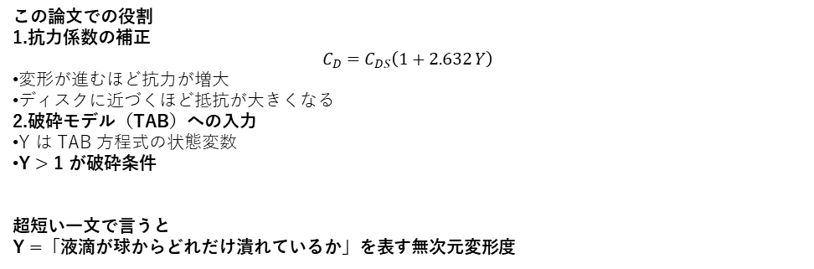
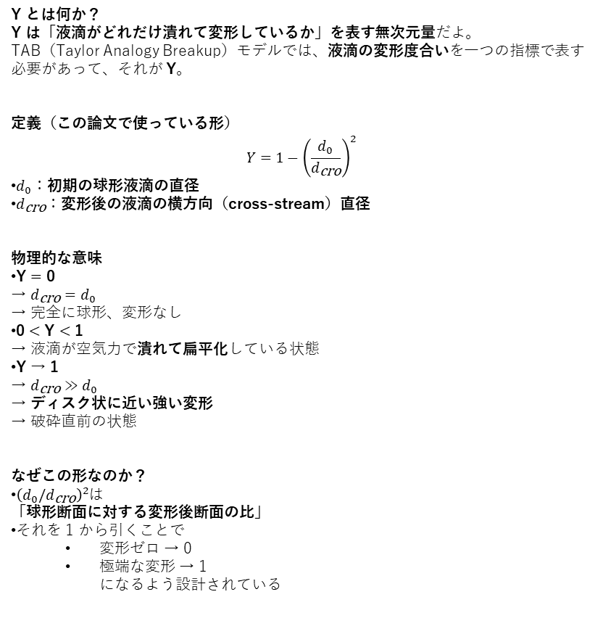
Weber number
Y とは何か？
Y は「液滴がどれだけ潰れて変形しているか」を表す無次元量だよ。 TAB（Taylor Analogy Breakup）モデルでは、液滴の変形度合いを一つの指標で表す必要があって、それが Y。
定義（この論文で使っている形）
$$Y=1−{\left(\frac{d_{0}}{d_{\text{cro}}}\right)}^{2}$$
$d_{0}$：初期の球形液滴の直径
$d_{\text{cro}}$：変形後の液滴の横方向（cross-stream）直径
物理的な意味
Y = 0 → $d_{\text{cro}}=d_{0}$ → 完全に球形、変形なし
0 < Y < 1 → 液滴が空気力で潰れて扁平化している状態
Y → 1 → $d_{\text{cro}}≫d_{0}$ → ディスク状に近い強い変形 → 破砕直前の状態
なぜこの形なのか？
${\left(d_{0}/d_{\text{cro}}\right)}^{2}$は 「球形断面に対する変形後断面の比」
それを 1 から引くことで
変形ゼロ → 0
極端な変形 → 1 になるよう設計されている
この論文での役割
抗力係数の補正
$$C_{D}=C_{DS}\left(1+2.632 Y\right)$$
変形が進むほど抗力が増大
ディスクに近づくほど抵抗が大きくなる
破砕モデル（TAB）への入力
Y は TAB 方程式の状態変数
Y > 1 が破砕条件
超短い一文で言うと
Y =「液滴が球からどれだけ潰れているか」を表す無次元変形度

Slide 3
Weber number
Y とは何か？
Y は「液滴がどれだけ潰れて変形しているか」を表す無次元量だよ。 TAB（Taylor Analogy Breakup）モデルでは、液滴の変形度合いを一つの指標で表す必要があって、それが Y。
定義（この論文で使っている形）
$$Y=1−{\left(\frac{d_{0}}{d_{\text{cro}}}\right)}^{2}$$
$d_{0}$：初期の球形液滴の直径
$d_{\text{cro}}$：変形後の液滴の横方向（cross-stream）直径
物理的な意味
Y = 0 → $d_{\text{cro}}=d_{0}$ → 完全に球形、変形なし
0 < Y < 1 → 液滴が空気力で潰れて扁平化している状態
Y → 1 → $d_{\text{cro}}≫d_{0}$ → ディスク状に近い強い変形 → 破砕直前の状態
なぜこの形なのか？
${\left(d_{0}/d_{\text{cro}}\right)}^{2}$は 「球形断面に対する変形後断面の比」
それを 1 から引くことで
変形ゼロ → 0
極端な変形 → 1 になるよう設計されている
この論文での役割
抗力係数の補正
$$C_{D}=C_{DS}\left(1+2.632 Y\right)$$
変形が進むほど抗力が増大
ディスクに近づくほど抵抗が大きくなる
破砕モデル（TAB）への入力
Y は TAB 方程式の状態変数
Y > 1 が破砕条件
超短い一文で言うと
Y =「液滴が球からどれだけ潰れているか」を表す無次元変形度

Slide 4
ASME2026
要点（ポイント列記）
蒸気タービンでは、液膜の微粒化で生じる粗大液滴によるエロージョンが重要な課題
特にオフデザイン運転が増える中、凝縮液の挙動理解が不可欠
本研究は、後縁下流のウェイク構造に着目した液膜アトマイゼーションの実験研究
蒸気タービン最終段を模擬した専用風洞を構築
**ザウター平均径（D₃₂）**を、圧力条件を変えて評価
計測手法はレーザー回折法＋画像解析
Weber数理論＋データ近似＋対数正規分布に基づくモデルを提案
二峰性粒径分布のうち、大粒径モードのD₃₂と分布係数を予測可能
実験結果を液滴追跡＋破砕のモンテカルロ計算と比較
液滴破砕は TAB（Taylor Analogy Breakup）モデルで記述
CFDで求めた風洞流れ場をシミュレーション入力に使用
想定最大径より大きな液滴が存在することを確認
その原因は
後縁背後の薄いウェイク内での液滴生成
速度変動の影響
これら大粒径液滴はエロージョン評価に決定的に重要
INTRODUCTION 要点
蒸気タービン内での蒸気膨張中の液相挙動が長年の研究テーマ
チェコ工科大学では1960年代から継続研究、Doosan Škoda Power と産学連携
現在の主題はタービン内水膜の破砕（film breakup）
最終段タービンを模擬した風洞実験で液滴挙動を研究
過去研究では
液滴の帯電 、速度変動・速度分布が微粒化に与える影響を調査
エロージョン問題の背景
翼面上の水膜から生じた粗大液滴が蒸気流に乗り下流翼に衝突
回転翼では相対速度が大きくなり、材料強度限界に近い応力が発生
繰り返し衝突により局所的な翼エロージョンが進行
衝突エネルギーは
液滴速度
質量
入射角 に依存
最大径の液滴がエロージョン上もっとも危険
Stokes理論より、大粒径液滴は流れ追従性が悪く高い相対速度で衝突しやすい
本研究の位置づけ・目的
流れ場と翼形状から、水膜破砕で生じる液滴分布を予測する手法を提案
運転条件下での最大液滴径の推定が目的
得られた粒径分布は、翼エロージョン評価モデルの入力として利用可能
関連研究の整理
粗大液滴の粒径・速度分布測定（実機スケール風洞・FRAP-OB）
高速気流下での翼上水膜挙動（CFD＋LIF＋高速撮影＋レーザー回折）
湿り損失（wetness loss）評価手法の体系化（1D＋2Dモデル）
後縁からの水膜破砕・リガメント分裂に関する詳細データ取得
分離スロットによる水膜除去を用いたエロージョン低減研究

Slide 5
2.1 The wind tunnel｜要点
蒸気タービン最終段を模擬するための専用風洞
目的は
水膜のアトマイゼーション
粗大液滴の生成挙動の観測
風洞は2つの運転モードを持つ
圧縮機 → ノズル → 大気放出
大気吸気＋真空槽による背圧制御（本論文で使用）
真空ポンプ＋大容量容器により安定した運転条件を確保
空気は
整流チャンバー（settling chamber）を通過
収束ノズルで加速
ノズル下流に
長さ50 mmの NACA 0010 翼を設置
翼表面にポンプで水を供給し、薄い水膜を形成
水膜は後縁で破砕し、液滴を生成
光学計測により
液滴径
一次破砕挙動
水膜厚さを評価可能
同時に取得する運転データ
整流チャンバー内の圧力・温度
風洞内2点の静圧
水流量
実験装置の全体構成は Figure 1 に示されている
2.1 The Wind Tunnel | Key Points
A dedicated wind tunnel was developed to simulate the final stage of a steam turbine.
Its purpose is to observe:
water-film atomization
the generation behavior of coarse droplets
The wind tunnel has two operating modes:
compressor → nozzle → exhaust to atmosphere
atmospheric intake with back-pressure control using a vacuum tank
this is the mode used in the present paper
Stable operating conditions are maintained by a vacuum pump and a large-capacity vessel.
The airflow:
passes through a settling chamber
is accelerated through a converging nozzle
Downstream of the nozzle, a NACA 0010 blade with a length of 50 mm is installed.
Water is supplied to the blade surface by a pump to form a thin water film.
The water film breaks up at the trailing edge and generates droplets.
Optical measurements make it possible to evaluate:
droplet size
primary breakup behavior
water-film thickness
The following operating data are acquired simultaneously:
pressure and temperature in the settling chamber
static pressure at two points in the wind tunnel
water flow rate
The overall configuration of the experimental apparatus is shown in Figure 1.

Slide 6
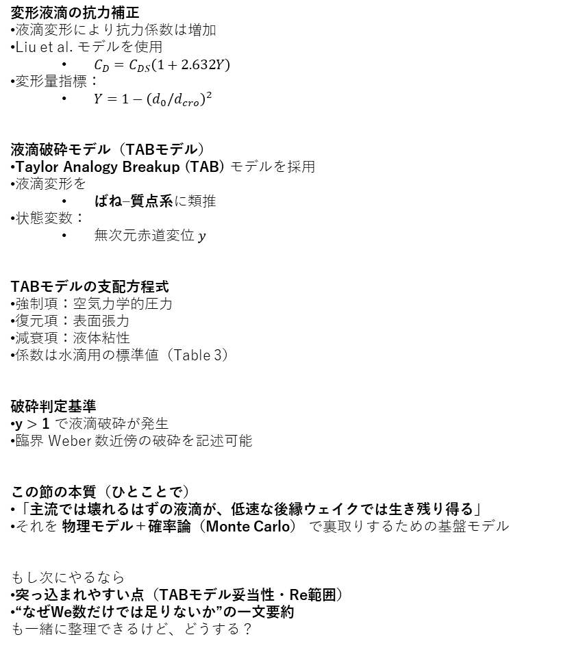
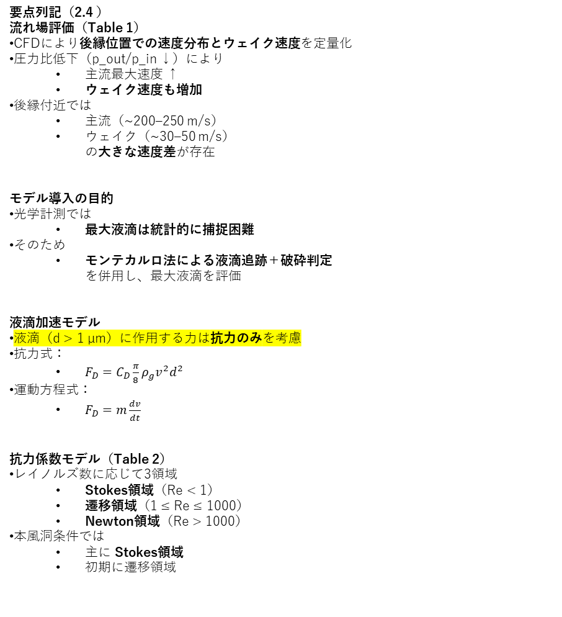
The model of droplet acceleration and break up
要点列記（2.4 ）
流れ場評価（Table 1）
CFDにより後縁位置での速度分布とウェイク速度を定量化
圧力比低下（p_out/p_in ↓）により
主流最大速度 ↑
ウェイク速度も増加
後縁付近では
主流（~200–250 m/s）
ウェイク（~30–50 m/s） の大きな速度差が存在
モデル導入の目的
光学計測では
最大液滴は統計的に捕捉困難
そのため
モンテカルロ法による液滴追跡＋破砕判定 を併用し、最大液滴を評価
液滴加速モデル
液滴（d > 1 µm）に作用する力は抗力のみを考慮
抗力式：
$F_{D}=C_{D}\frac{π}{8}ρ_{g}v^{2}d^{2}$
運動方程式：
$F_{D}=m\frac{dv}{dt}$
抗力係数モデル（Table 2）
レイノルズ数に応じて3領域
Stokes領域（Re < 1）
遷移領域（1 ≤ Re ≤ 1000）
Newton領域（Re > 1000）
本風洞条件では
主に Stokes領域
初期に遷移領域
変形液滴の抗力補正
液滴変形により抗力係数は増加
Liu et al. モデルを使用
$C_{D}=C_{DS}\left(1+2.632Y\right)$
変形量指標：
$Y=1−{\left(d_{0}/d_{cro}\right)}^{2}$
液滴破砕モデル（TABモデル）
Taylor Analogy Breakup (TAB) モデルを採用
液滴変形を
ばね–質点系に類推
状態変数：
無次元赤道変位 $y$
TABモデルの支配方程式
強制項：空気力学的圧力
復元項：表面張力
減衰項：液体粘性
係数は水滴用の標準値（Table 3）
破砕判定基準
y > 1 で液滴破砕が発生
臨界 Weber 数近傍の破砕を記述可能
この節の本質（ひとことで）
「主流では壊れるはずの液滴が、低速な後縁ウェイクでは生き残り得る」
それを 物理モデル＋確率論（Monte Carlo） で裏取りするための基盤モデル
もし次にやるなら
突っ込まれやすい点（TABモデル妥当性・Re範囲）
“なぜWe数だけでは足りないか”の一文要約
も一緒に整理できるけど、どうする？

Slide 7
Y は「液滴がどれだけ潰れて変形しているか」を表す無次元量
Y とは何か？
Y は「液滴がどれだけ潰れて変形しているか」を表す無次元量だよ。 TAB（Taylor Analogy Breakup）モデルでは、液滴の変形度合いを一つの指標で表す必要があって、それが Y。
定義（この論文で使っている形）
$$Y=1−{\left(\frac{d_{0}}{d_{\text{cro}}}\right)}^{2}$$
$d_{0}$：初期の球形液滴の直径
$d_{\text{cro}}$：変形後の液滴の横方向（cross-stream）直径
物理的な意味
Y = 0 → $d_{\text{cro}}=d_{0}$ → 完全に球形、変形なし
0 < Y < 1 → 液滴が空気力で潰れて扁平化している状態
Y → 1 → $d_{\text{cro}}≫d_{0}$ → ディスク状に近い強い変形 → 破砕直前の状態
なぜこの形なのか？
${\left(d_{0}/d_{\text{cro}}\right)}^{2}$は 「球形断面に対する変形後断面の比」
それを 1 から引くことで
変形ゼロ → 0
極端な変形 → 1 になるよう設計されている
この論文での役割
抗力係数の補正
$$C_{D}=C_{DS}\left(1+2.632 Y\right)$$
変形が進むほど抗力が増大
ディスクに近づくほど抵抗が大きくなる
破砕モデル（TAB）への入力
Y は TAB 方程式の状態変数
Y > 1 が破砕条件
超短い一文で言うと
Y =「液滴が球からどれだけ潰れているか」を表す無次元変形度

Slide 8
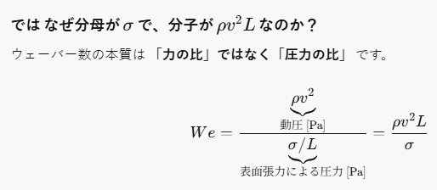
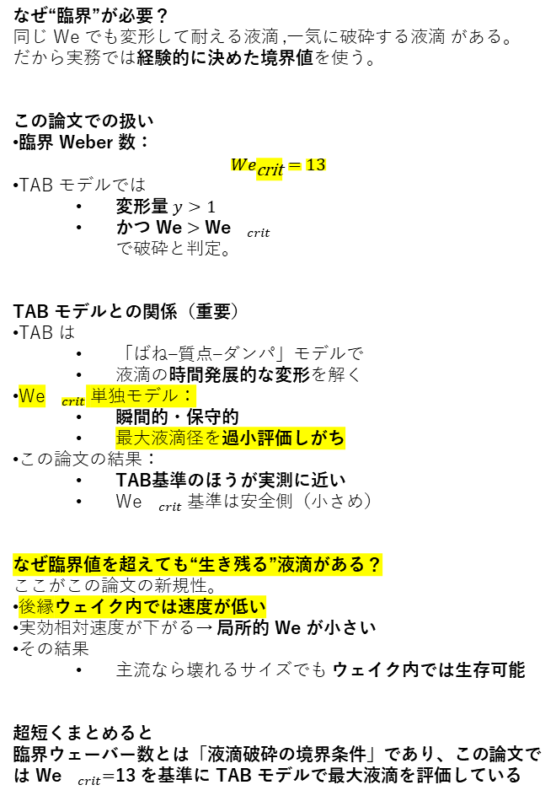
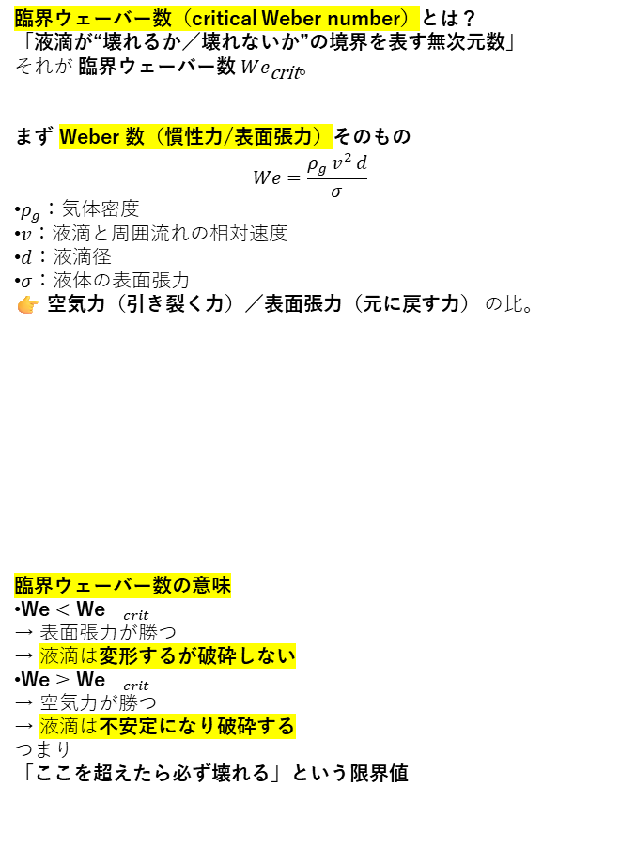
臨界ウェーバー数
臨界ウェーバー数（critical Weber number）とは？
「液滴が“壊れるか／壊れないか”の境界を表す無次元数」 それが 臨界ウェーバー数 $We_{\text{crit}}$。
まず Weber 数（慣性力/表面張力）そのもの
$$We=\frac{ρ_{g} v^{2} d}{σ}$$
$ρ_{g}$：気体密度
$v$：液滴と周囲流れの相対速度
$d$：液滴径
$σ$：液体の表面張力
👉 空気力（引き裂く力）／表面張力（元に戻す力） の比。
臨界ウェーバー数の意味
We < We${}_{crit}$ → 表面張力が勝つ → 液滴は変形するが破砕しない
We ≥ We${}_{crit}$ → 空気力が勝つ → 液滴は不安定になり破砕する
つまり
「ここを超えたら必ず壊れる」という限界値
なぜ“臨界”が必要？
同じ We でも変形して耐える液滴 ,一気に破砕する液滴 がある。 だから実務では経験的に決めた境界値を使う。
この論文での扱い
臨界 Weber 数：
$$We_{\text{crit}}=13$$
TAB モデルでは
変形量 $y>1$
かつ We > We${}_{crit}$ で破砕と判定。
TAB モデルとの関係（重要）
TAB は
「ばね–質点–ダンパ」モデルで
液滴の時間発展的な変形を解く
We${}_{crit}$ 単独モデル：
瞬間的・保守的
最大液滴径を過小評価しがち
この論文の結果：
TAB基準のほうが実測に近い
We${}_{crit}$ 基準は安全側（小さめ）
なぜ臨界値を超えても“生き残る”液滴がある？
ここがこの論文の新規性。
後縁ウェイク内では速度が低い
実効相対速度が下がる→ 局所的 We が小さい
その結果
主流なら壊れるサイズでも ウェイク内では生存可能
超短くまとめると
臨界ウェーバー数とは「液滴破砕の境界条件」であり、この論文では We${}_{crit}$=13 を基準に TAB モデルで最大液滴を評価している

Slide 9
改造構想
液滴微細化とは？ 用語、スキーム等学習（ANKI)
液滴微細化解析の標準手順と各手順の詳細
※微細化シミュレーション１D→Fluent＋UF

Slide 10
用語
自由噴流では、マッハディスク周りの現象が希薄化で“消える”目安として、マッハディスク径と平均自由行程に基づく Knudsen 数的な指標が議論
単一成分（H₂O）の相変化：周囲ガスが水蒸気そのものなので、一般的な「水滴が乾燥空気へ蒸発する」モデル（拡散支配）をそのまま使うと物理がずれる。低圧では界面の分子運動論（Hertz‑Knudsen‑Schrage）に基づく蒸発・凝縮フラックスや、Knudsen 層の熱抵抗が支配的になり得る

Slide 11
フロー（2026/4/26)
YAML → config → ジオメトリ＋軸格子 → 熱物性プロバイダ選択 → ガス解 → 液滴輸送（破砕評価含む）→ 結果組立・出力 参照: architecture.md:7-17
■ガス相ソルバ（気層輸送）
関数: solve_quasi_1d_gas_flow（src/.../solvers/gas/quasi_1d_solver.py）
処理: ジオメトリから喉部検出 → ブランチ選択（全亜音速 / チョーク / ラバル内衝撃など）→ 各格子点で面積比からMachを解き，assemble_gas_state を呼んで圧力・温度・密度・速度・Mach を算出 → GasSolution を返す。 参照: quasi_1d_solver.py
■液滴輸送（代表粒子法）
エントリ: solve_droplet_transport（src/.../solvers/droplet/transport_solver.py）
初期化: initialize_droplet_state で入口条件から初期 DropletState を作成（入口速度、直径、初期We 等）。 参照: src/supersonic_atomizer/solvers/droplet/updates.py::initialize_droplet_state
各格子点の更新順（1セル進行ごと）:
dx を決定（隣接 x 差）
スリップ速度 u_slip = u_gas - u_droplet（update_droplet_state）
drag_model.evaluate(...) で Reynolds, Cd, 加速度 を取得（StandardSphereDragModel）
dt = dx / max(|u_gas|, small); u_droplet += accel * dt（運動方程式の単純積分）
更新されたスリップで再計算した We, Re を状態に記録
破砕モデル（存在する場合）を呼ぶ（次節） 参照: src/supersonic_atomizer/solvers/droplet/updates.py::update_droplet_state と transport_solver.py
■ドラッグ相互作用（力学）
実装: StandardSphereDragModel（src/.../drag_models.py）
主な式:
Reynolds: Re = rho_g * |u_slip| * d / mu
Cd (Schiller–Naumann 型): Cd = 24/Re * (1 + 0.15 * Re^0.687)
加速度: a = 3 * Cd * rho_g * |u_slip| * u_slip / (4 * rho_d * d) 参照: drag_models.py
■一次破砕（MVP 実装）
実装: Weber 閾値モデル CriticalWeberBreakupModel（src/.../breakup/weber_critical.py）
Weber の式（コード実装）:
We = rho_g * u_slip^2 * d_ref / sigma （実関数: evaluate_weber_number）
判定: If We > We_crit → 平均径を d_mean *= breakup_factor_mean、最大径を d_max = max(d_max * breakup_factor_max, d_mean) に更新、破砕フラグを立てる。 参照: weber_critical.py
■二次破砕 / 高度モデル（現状）
仕様書・草案では TAB / KH‑RT / simple_tab 等が言及されているが、現行コードベースには実装が見当たりません（将来のプラグイン候補）。 参照: spec_draft.md（モデル候補記載）, architecture.md（拡張方針）
破砕と輸送の統合順序（実装上）
各ノードで「スリップ評価 → ドラッグ更新 → 液滴速度更新 → Weber/Re 評価 → 破砕モデル呼出 → 更新状態を次ステップへ渡す」流れになっています。 参照: breakup-integration-sequence.md と src/.../transport_solver.py / updates.py
■出力・検証
全軸履歴（x, gas 配列, droplet 配列, weber, breakup_flags など）を DropletSolution / GasSolution にまとめ、CSV/JSON/図を作成。検証ルール（breakup-trigger case 等）で差分チェック。 参照: architecture.md, README.md, breakup-integration-sequence.md
■まとめ（実務的なポイント）
「一次破砕（Weber閾値）＋代表粒子輸送＋標準球ドラッグ」は実装済み。
「二次破砕（TAB/KH-RT 等）」は仕様に挙がっているが未実装で、拡張ポイントとしてプラグイン可能な設計になっている。
詳細実装箇所は次のファイルを参照してください（すぐ開けます）:
weber_critical.py（一次破砕式・ロジック）
updates.py（液滴の局所更新）
drag_models.py（ドラッグ・式）
transport_solver.py（全行程マーチング）
quasi_1d_solver.py（気相ソルバ）
breakup-integration-sequence.md（ノード内順序の手順）

Slide 12
液柱→液滴：準一次元解析
円管から水が連続的に出る → liquid jet / liquid column
気流とのせん断で表面不安定が成長する
（表面波立ち、リガメント（紐）化、液滴化） → primary atomization（一次破砕）
※液柱そのものを詳細に解くのではなく、 液柱がいつ液滴に変わるかをモデル化 3. 液滴径分布が生成される → initial PSD / SMD 4. その液滴がさらに壊れる（二次破砕） → secondary atomization, TAB / KHRT など
primary atomization の詳細過程 は、普通の Lagrangian parcel model では直接解けません。
↓
液柱から液滴になる瞬間は Lagrangian で直接解くのではなく、相関式で液滴を生成し、その後を Lagrangian で解く
1. 液柱は「連続液体ジェット」として1Dで追跡する 2. Weber数、Ohnesorge数、運動量比などから一次破砕長さを推定する 3. 破砕位置で液滴 parcel を発生させる 4. その後は Lagrangian で液滴を追跡する 5. 必要なら TAB/KHRT で二次破砕させる
「液柱 → 液滴」破砕モデル
種類 | 何を予測するか | 準一次元での使い方
breakup length correlation | 液柱がどこで壊れるか | x = L_breakup で液滴を生成
liquid core length model | 連続液柱の残存長さ | 液柱領域と液滴領域の切替に使う
KH instability model | 表面波の成長から破砕を予測 | 初期液滴径・破砕時間の推定に使う
KH-RT model | Kelvin–Helmholtz / Rayleigh–Taylor 不安定で破砕 | ディーゼル噴霧系でよく使われる
airblast / coaxial jet correlation | 高速気流中の液体ジェット破砕 | あなたの「主流中に水を軸方向注入」に近い
■一次破砕と二次破砕の切り替え
液柱がまだ残っているかどうかで切り替えるほうがよいです。
準一次元では直接形状を見られないので、実装上は
x < L_primary_breakup → liquid jet / primary atomization x ≥ L_primary_breakup → droplets / secondary atomization
とします。
ただし、この L_primary_breakup は固定値ではなく、できれば
液体ジェット径
気液相対速度
気体密度
液体密度
表面張力
液体粘性
Weber数
Ohnesorge数
運動量流束比
などから決めます。
文献的にも、液体ジェットの一次破砕では Weber数、Reynolds数、気液運動量流束比、密度比、粘性、表面張力 などを使って breakup length や liquid core length を整理する研究が多いです。coaxial air flow 中の primary breakup では liquid core length を評価する研究もあり、KH不安定やRT不安定に基づくモデルも公開されています。
1. 液柱直径 d_j を定義する 2. 各 x で ρ_g, U_g, U_l, σ, μ_l を計算する 3. 局所 Weber 数や運動量流束比を計算する 4. 公開された breakup length / liquid core length correlation で L_breakup を推定する 5. x >= L_breakup で液滴 parcel を生成する 6. その後 TAB / KHRT などで二次破砕を計算する
式の形は、例えば一般にこういう形になります。
L_breakup / d_j = f(We_g, Re_l, Oh, ρ_g/ρ_l, q)
ここで、
We_g = ρ_g U_rel^2 d_j / σ Oh = μ_l / sqrt(ρ_l σ d_j) q = ρ_g U_g^2 / (ρ_l U_l^2)

Slide 13
NewCodeの改造点
・備考ページ：手法、用語、変数説明、、、
・動的 ：
・他のプロジェクトの重ね書き機能を追加
・プロジェクト、ケース単位で全保存し、次回は再現
スキーム改造点
①気層ソルバのアップグレード
→Euler差分法、ROEスキームなど
→蒸気物性導入（IF97）

Slide 14
改造構想

Slide 15



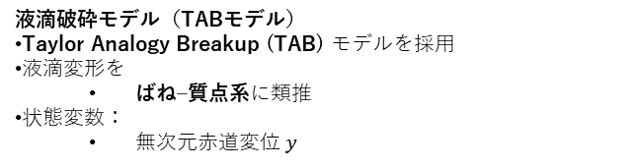
液滴破砕モデル（TABモデル）
Taylor Analogy Breakup (TAB) モデルを採用
液滴変形を
ばね–質点系に類推
状態変数：
無次元赤道変位 $y$
■データ管理
・プロジェクト
・ケース
■右半分チャットモード
・
■TESTモード
・検証データ探索
・自動検証
■レポート機能
・
単位管理方法を改善したい。SDDの作法に従い、実装して。
要点は以下の通り：①各物理量のJsONデータは、必ず単位を含む（追加する）

Slide 16
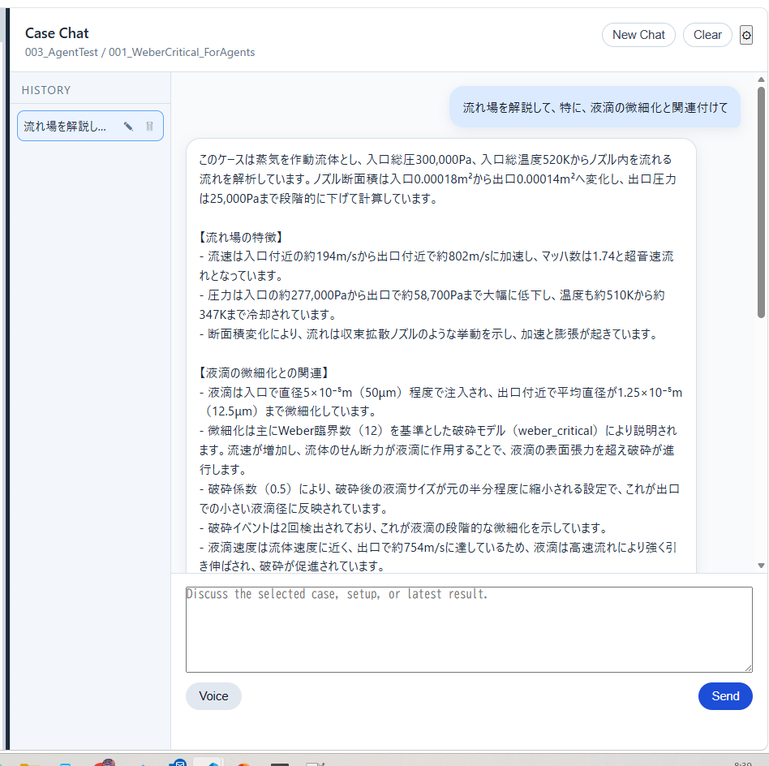

Slide 17
SDDの作法に従い、以下実装して：①outputディレクトリには、Project Folder/Case Folder の構成で各ケースの計算結果が全て格納される ②アプリ立ち上げ時にCase Folderの構成に従い、output folder にディレクトリTreeを作成。この時、OutputフォルダにCase Folderに対応しないフォルダがあった場合、output/backup folder に移動。③solve が実行されたとき、Outputフォルダに関連フォルダを作成し、関連データを格納。④ケース名を選択され、Graphタブ、Table Tab , Report Tabがクリックされたら、Outputフォルダからデータを読み込み、Graph , Table , Reportを即表示。

Slide 18
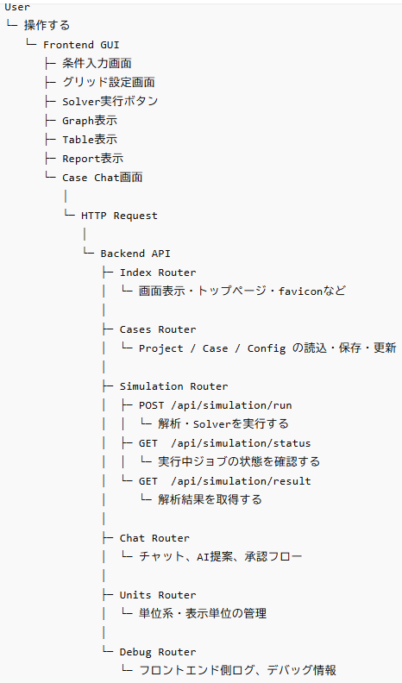
User → Frontend → Backend API → Router → Endpoint → 処理本体

Slide 19
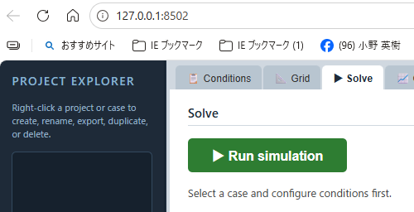
Web Application
■APIルータ（6)
・router = category / module.
User ↓ Frontend GUI ↓ HTTP request Backend API ├─ Index Router ├─ Cases Router ├─ Simulation Router ├─ Chat Router ├─ Units Router └─ Debug Router
├─ 3. Simulation Router │ └─ Prefix: /api/simulation │ │ ├─ POST /api/simulation/run │ │ └─ バックグラウンドでSolver実行開始 │ ├─ GET /api/simulation/status/{job_id} │ │ └─ 実行中ジョブの状態確認 │ └─ GET /api/simulation/result/{job_id} │ └─ 解析結果、プロット、テーブル、CSV取得
■EndPoints（40）
・endpoint = actual API entrance / URL.
・each router has several endpoints.
Simulation Router ├─ POST /api/simulation/run ├─ GET /api/simulation/status └─ GET /api/simulation/result

Slide 20
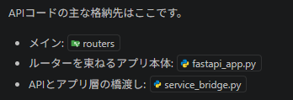
APIコード

Slide 21
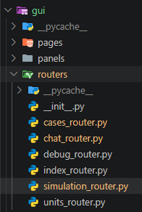
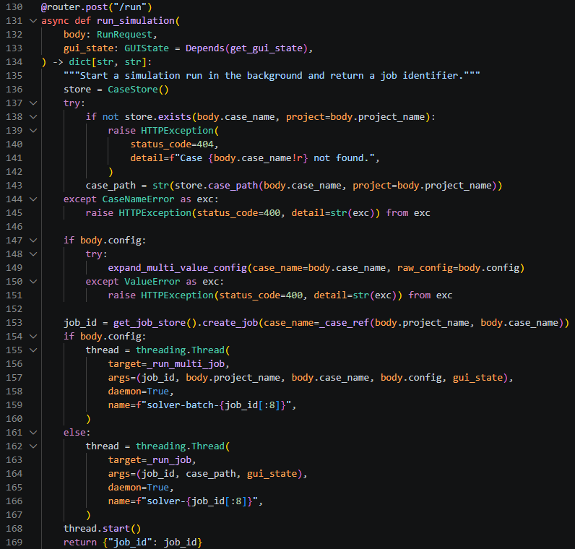
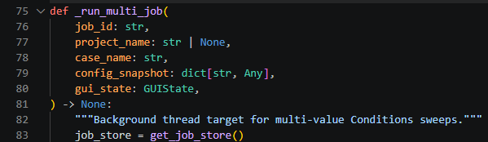
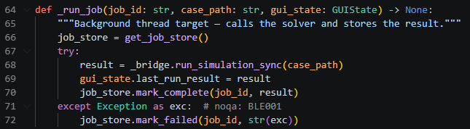
Router::Simulation::RUN

Slide 22
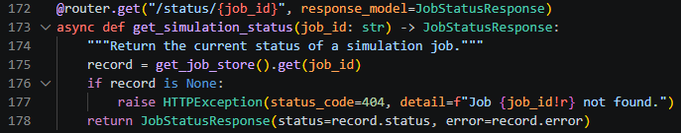
Router::Simulation::GET

Slide 23
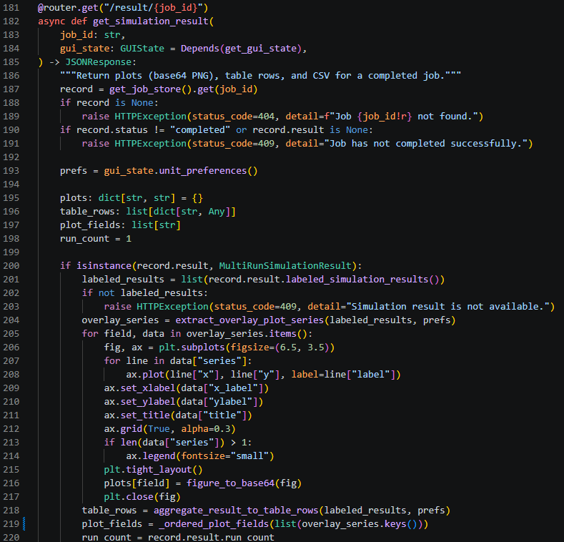
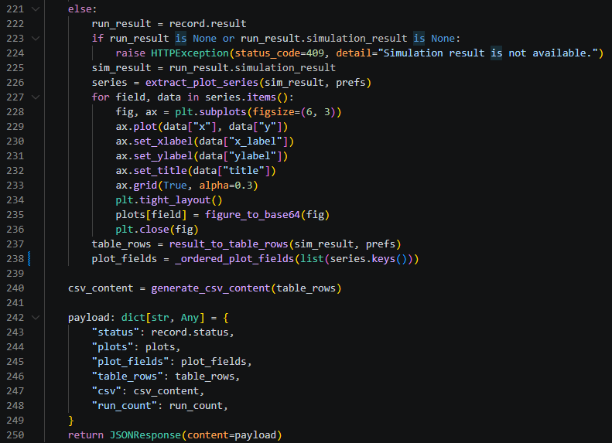
Router::Simulation::GET

Slide 24
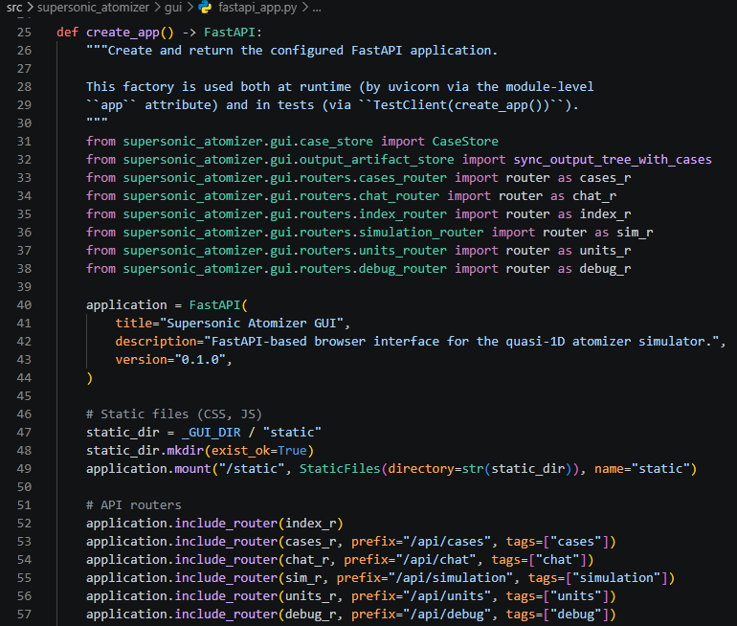
Fastapi_app.py :: ルータを束ねるアプリ本体
"""FastAPI application factory for the Supersonic Atomizer GUI (P25-T03).
Architectural boundary (architecture.md, Appendix B.7.2):
- This module is the FastAPI equivalent of the Streamlit gui/app.py.
- It assembles the FastAPI application, mounts routers and static files.
- All application service calls go through gui/routers/* via service_bridge.py.
- Solver, config, domain, IO, and plotting layers are not imported here.
"""

Slide 25
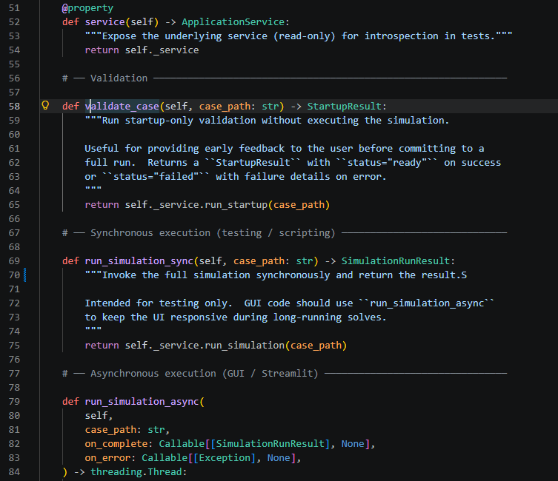
Service_bridge.py :: APIとアプリ層の橋渡し
service_bridge.py prevents the GUI or API code from directly touching the solver.
Frontend GUI ↓ FastAPI Router ↓ service_bridge.py ↓ ApplicationService ↓ Solver / Config / Thermo / Breakup Models
Why this is good
It keeps the system clean.
GUI responsibility: - receive user operation - call API - show graph/table/result ServiceBridge responsibility: - translate GUI/API request into application service call - run simulation sync or async - return result to GUI/API Solver responsibility: - perform physical calculation

